Slide 1
BetEasier
Projekto analizė

Slide 2
Projekto esmė
„Nagrinėjamas verslas – internetinių lažybų bei statymų platforma“
Tikslas – sukurti patogų ir supaprastintą būdą atlikti statymus ar kitaip dalyvauti lažybose internetu
Šiuo tikslu kuriama „BetEasier“ platforma

Slide 3
BetEasier
Projektas - mobili aplikacija, kurios pagalba būtų galima atlikti statymus, peržiūrėti rungtynių (ar kitų lažybų platformoje aktualių renginių) rezultatus

Slide 4
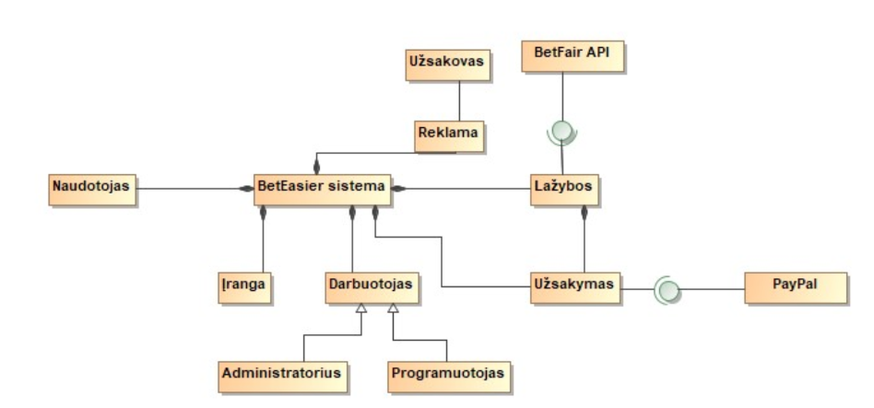
Dalykinės srities modelis

Slide 5


Sistemai reikalingi API

Slide 6
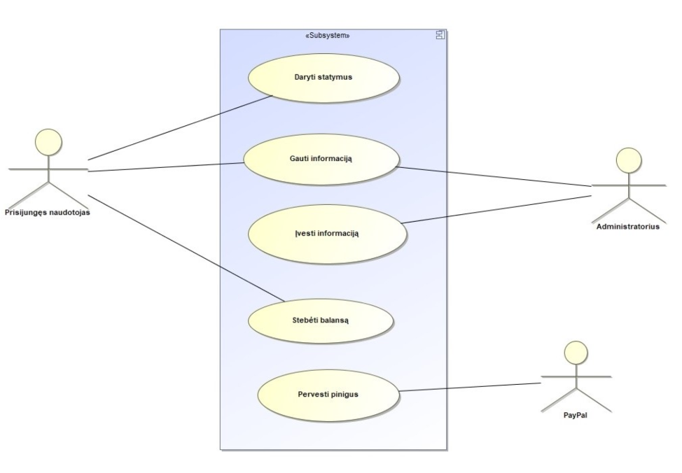
Techninė dalis

Slide 7
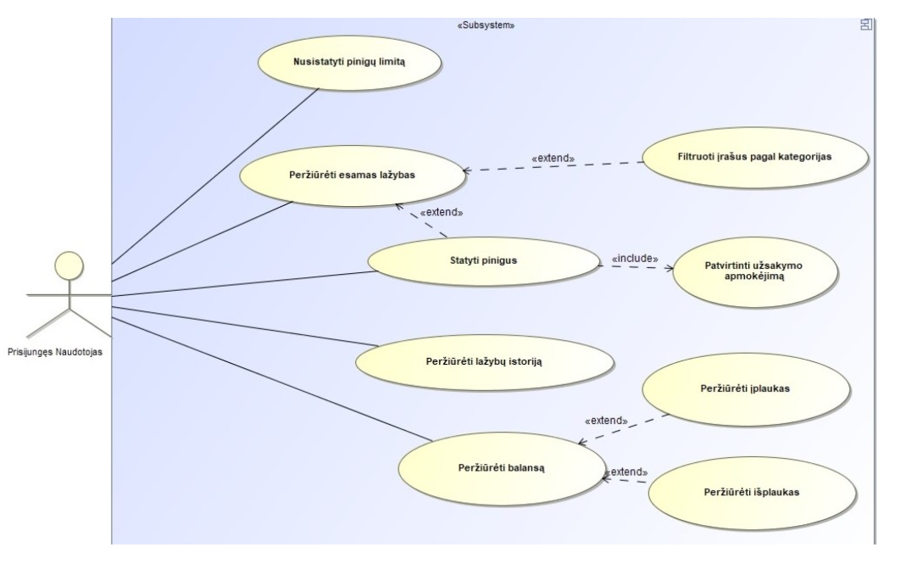
Techninė dalis

Slide 8
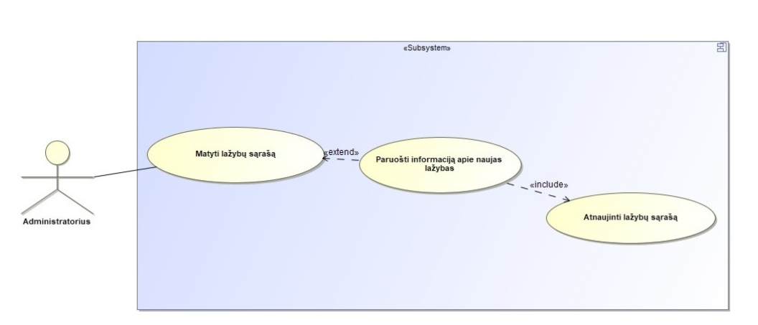
Techninė dalis

Slide 9
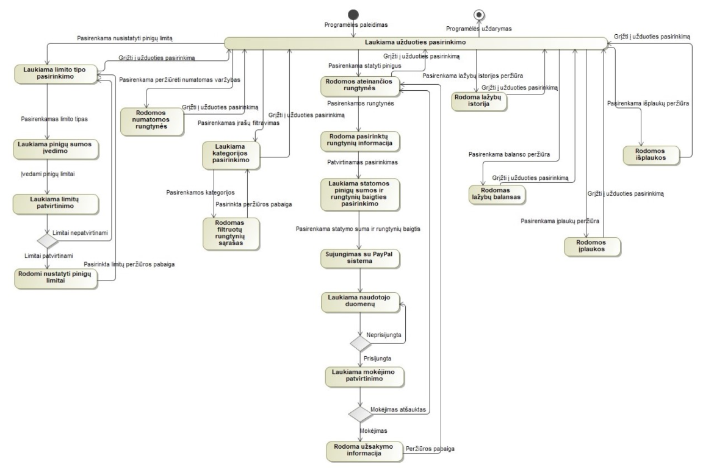

Slide 10
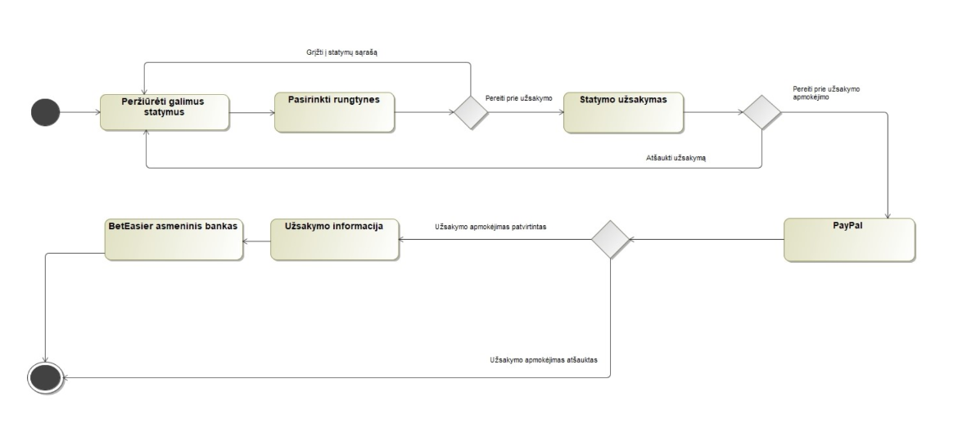
Lažybų apmokėjimo procesas

Slide 11
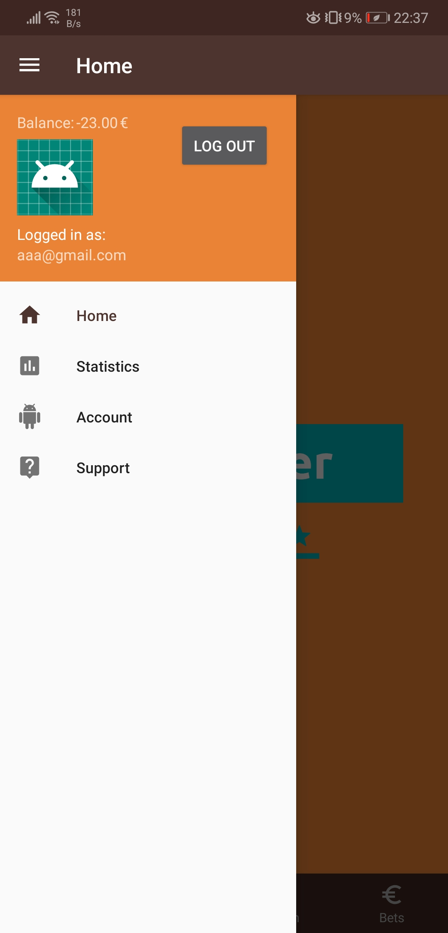
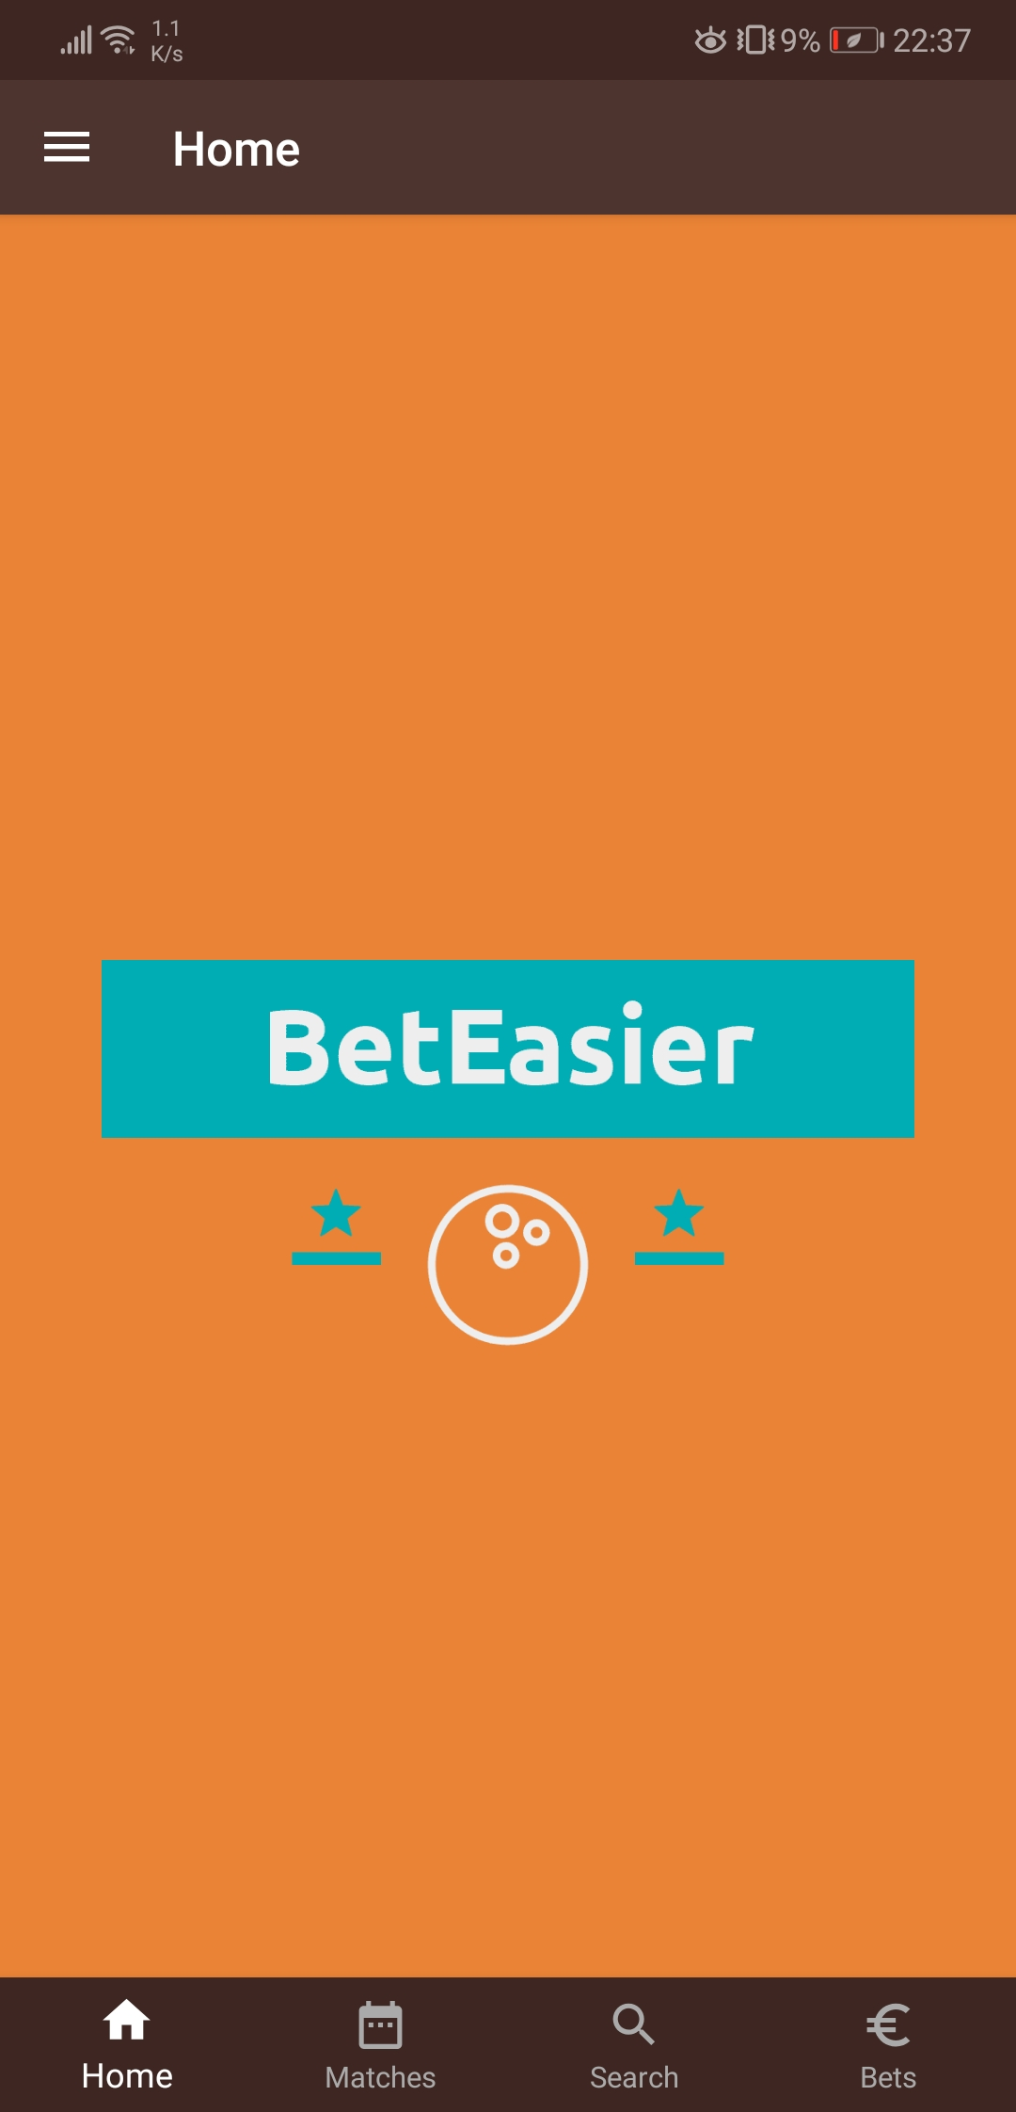
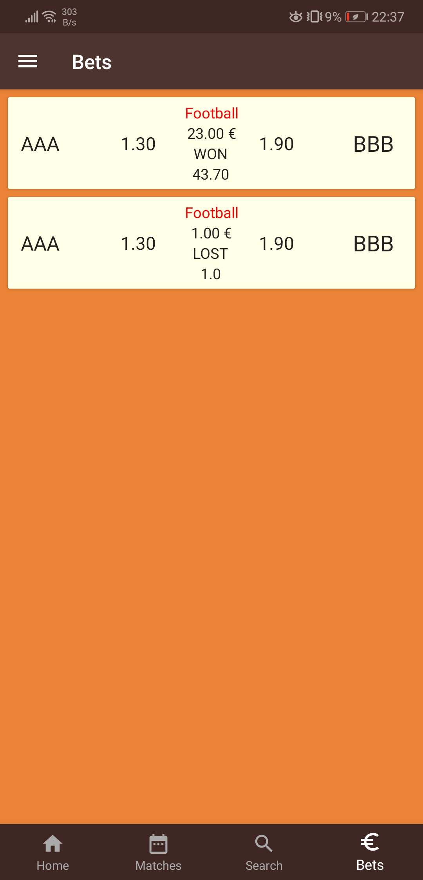
Prototipas

Slide 12
Nagrinėjami klausimai
Kur bus saugomi laimėjimai?
Kaip bus tikrinamas aplikacijos vartotojų amžius?
Kokios lažybų kategorijos bus rodomos vartotojams?
Alternatyvūs scenarijai

